Slide 1


Slide 2
FOCO NO HELP DESK
O QUE É HELP DESK?
AUXÍLIO DIRETO AO USUÁRIO RELATIVO A ÁREA DE TI
ESSENCIAL:
CENTRALIZA OS ATENDIMENTOS VIABILIZANDO SOLUÇÕES MAIS RAPIDAMENTE

Slide 3
OBJETIVOS
Melhoria no atendimento;
Construir uma base de conhecimento e
Mapear os processos operacionais.

Slide 4
Mercado de softwares Help Desk
Nossa Proposta:
Software de qualidade com baixo custo.
Sucesso da Organização

Slide 5
Softwares Existentes - Ocomon

Slide 6
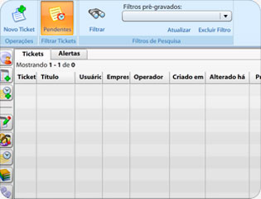
Softwares Existentes Mysuite Help Desk

Slide 7

Por que Adquirir easy Help Desk?

Slide 8
Facilidade na instalação e operação; Software modular, cresce junto com a sua empresa; Não há taxas mensais, somente deslocamento e hora técnica; Qualidade e Custo baixo.

Slide 9
INTRODUÇÃO AO SISTEMA
Níveis de Acesso
Tipos de Acesso
UNIDADES e DEPARTAMENTOS
Operações Básicas
CHAMADOS
Abertura
Atualização de Informações
BASE DE CONHECIMENTO
Histórico
USUÁRIOS

Slide 10

Conclusão

